Slide 1
Машины для химической защиты

Slide 2
План
1. Способы защиты растений, агротехнические требования, классификация машин для химической защиты растений.
2.Опрыскиватели
3.Опыливатили
4.Машины для протравливания семян зерновых культур

Slide 3
Способы защиты растений от вредителей, болезней, сорняков.
Агротехнический способ
Биологический способ
Химический способ
Интегрированный способ

Slide 4
Агротехнический способ
Направлен на создание приёмами агротехники условий, неблагоприятных для существования, размножения и расселения, вредных организмов. Направлен на создание приёмами агротехники условий, неблагоприятных для существования, размножения и расселения, вредных организмов. Основные приёмы: Основные приёмы: введение севооборотов, введение севооборотов, возделывание устойчивых сортов, возделывание устойчивых сортов, зяблевая обработка почвы, зяблевая обработка почвы, правильные сроки посева, правильные сроки посева, внесение удобрений и др. внесение удобрений и др.

Slide 5
Биологический способ
Основан на использовании для регуляции численности вредителей и болезней живых организмов и продуктов их жизнедеятельности Основан на использовании для регуляции численности вредителей и болезней живых организмов и продуктов их жизнедеятельности Основные направления: Использование естественных паразитов: трихограмма, афелинус, фитосейулюс, златоглазка и знаменитая божья коровка Использование естественных паразитов: трихограмма, афелинус, фитосейулюс, златоглазка и знаменитая божья коровка Создание благоприятных условий для полезных птиц Создание благоприятных условий для полезных птиц Использование вирусных, бактериальных и грибных препаратов: энтобактерина, битоксибацилина, лепидоцида (аналоги антибиотиков в медицине) Использование вирусных, бактериальных и грибных препаратов: энтобактерина, битоксибацилина, лепидоцида (аналоги антибиотиков в медицине)

Slide 6
Химический способ
Основан на использовании для борьбы с вредными организмами специальных химических препаратов – пестицидов. Основан на использовании для борьбы с вредными организмами специальных химических препаратов – пестицидов. Основные направления: опрыскивание, Основные направления: опрыскивание, опыливание, внутрипочвенное внесение, опыливание, внутрипочвенное внесение, протравливание и т.д. протравливание и т.д.

Slide 7
Интегрированный способ
Основан на совместном использовании трёх вышеперечисленных способов Наиболее рационален и современен!!!

Slide 8
Понятие «защита растений от вредителей, болезней, сорняков»
20–25 % урожая. Некоторые культуры могут повреждать более 100 видов вредителей и возбудителей болезней. В связи с этим по мере интенсификации сельскохозяйственного производства возрастает значение защиты растений как одного из важнейших факторов, обеспечивающих получение высоких и стабильных урожаев сельскохозяйственных культур и повышения качества получаемой продукции. В этом учебном вопросе мы рассмотрим основные вредные для сельскохозяйственных растений организмы: болезни, вредители и сорняки. От вредителей и болезней ежегодно во всём мире теряется около 20–25 % урожая. Некоторые культуры могут повреждать более 100 видов вредителей и возбудителей болезней. В связи с этим по мере интенсификации сельскохозяйственного производства возрастает значение защиты растений как одного из важнейших факторов, обеспечивающих получение высоких и стабильных урожаев сельскохозяйственных культур и повышения качества получаемой продукции. В этом учебном вопросе мы рассмотрим основные вредные для сельскохозяйственных растений организмы: болезни, вредители и сорняки.

Slide 9
    Химические способы защиты растений
Вредителей и возбудителей болезней сельскохозяйственных растений уничтожают преимущественно химическими препаратами.
Химическую борьбу с вредителями и болезнями проводят опрыскиванием или опыливанием, аэрозольным методом, протравливанием семян, фумигацией почвы, разбрасыванием отравленных приманок.
Растения опрыскивают распыленными жидкими ядохимикатами. При этом жидкости расходуется от 25 до 2000 л/га. Расширяется малообъемное опрыскивание, при котором для обработки полевых и овощных культур расходуют 25 - 250 л/га, а для садов и виноградников - 230 л/га.
Малообъемное опрыскивание проводят вентиляторными опрыскивателями, которые обеспечивают высокую дисперсность жидкости и равномерность покрытия листьев растений.
Проходят испытания устройства для ультрамалообъемного опрыскивания, при котором расходуется 1 - 3 кг/га жидкого ядохимиката.
При опыливании растения покрывают тонким слоем порошкообразного ядохимиката. Оно менее трудоемко, чем опрыскивание, »не требует воды, но расход яда возрастает в 4 - 6 раз.
В аэрозольных генераторах концентрированный раствор ядохимиката термомеханическим способом - дроблением жидкости горячим воздушным потоком - превращают в туман.
Чтобы уменьшить скорость испарения аэрозолей, в качестве растворителей применяют нефтепродукты с высокой температурой кипения (дизельное топливо, соляровое масло). Расход жидкого ядохимиката для обработки полевых и овощных культур 5 - 10 л/га, для сада 8 - 25 л/га.

Slide 10
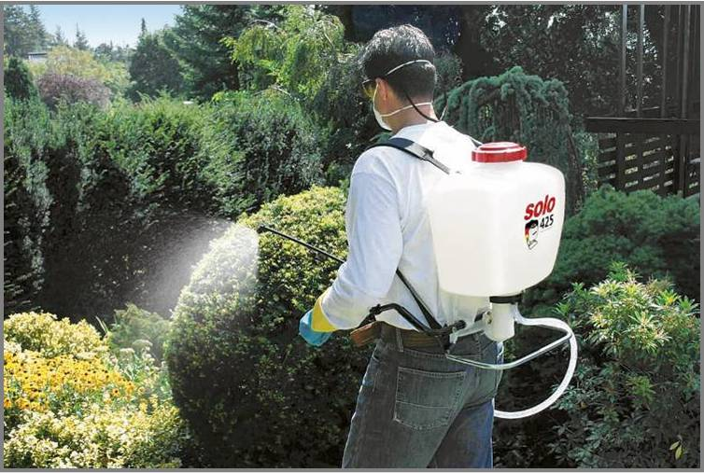
Опрыскиватели
В опрыскивателе жидкость насосом или сжатым воздухом подает в распыливающее устройство, из него выбрасывается через наконечник в мелко распыленном виде и оседает на растение.
Наиболее ответственная часть опрыскивателя - распыливающие конечники. От их работы зависит равномерность покрытия растений жидкостью. Наконечники закрепляют на штанге, подвеске или брандспойте.
В опрыскивателе жидкость насосом или сжатым воздухом подает в распыливающее устройство, из него выбрасывается через наконечник в мелко распыленном виде и оседает на растение.
Наиболее ответственная часть опрыскивателя - распыливающие конечники. От их работы зависит равномерность покрытия растений жидкостью. Наконечники закрепляют на штанге, подвеске или брандспойте.

Slide 11
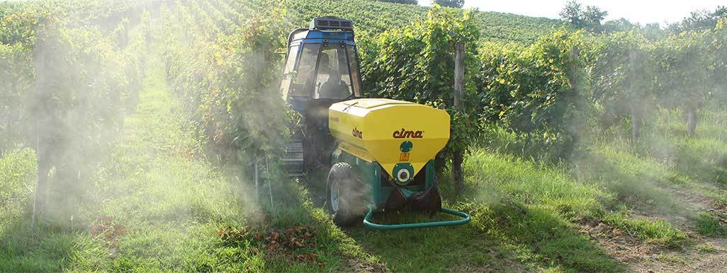
Опыливание
При этом, менее распространённом методе, пестициды вносятся методом распыления сухого порошка ядохимиката на обрабатываемую поверхность растений. При этом, менее распространённом методе, пестициды вносятся методом распыления сухого порошка ядохимиката на обрабатываемую поверхность растений.

Slide 12
Способы защиты растений и агротехнические требования
Способы защиты растений бывают биологические и химические.
Биологический способ защиты растений от вредителей, болезней и сорной растительности предусматривает использование полезных организмов (бактерий, вирусов, насекомых, грибных биопрепаратов).
Химический способ борьбы с вредителями и болезнями культурных растений включает химические вещества пестициды, которые разделяются на три группы: инсектициды, фунгициды; гербициды и дефолианты. Инсектициды применяют при уничтожении вредных насекомых, фунгициды при борьбе с болезнями растений, гербициды для борьбы с сорными растениями, дефолианты для освобождения от листьев.
Химические методы защиты культурных растений включают: протравливание семян, дезинфекцию теплиц и складов, опыливание и опрыскивание пестицидами почвы и растений, подкармливание растений, разбрасывание отравленных приманок.

Slide 13
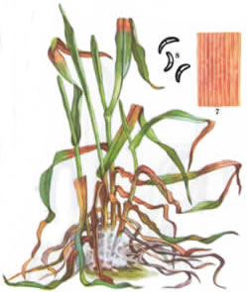
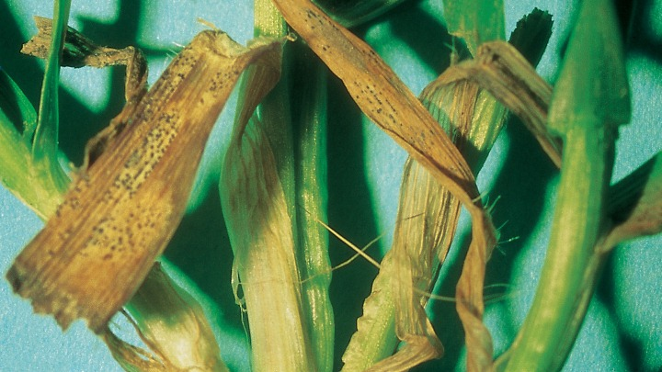
Болезни С/Х культур
Снежная плесень
Септориоз пшеницы

Slide 14
Протравливание семян и клубней
Этим методом обрабатывают семена и клубни растений в до посадочный и до посевной период. Семена и клубни покрывают тончайшим слоем специальных ядохимикатов – фунгицидов, с целью защиты проростков растений от поражения грибковыми, вирусными и другими заболеваниями. Этим методом обрабатывают семена и клубни растений в до посадочный и до посевной период. Семена и клубни покрывают тончайшим слоем специальных ядохимикатов – фунгицидов, с целью защиты проростков растений от поражения грибковыми, вирусными и другими заболеваниями.

Slide 15
Внутрипочвенное внесение
Этот метод основан на внесении жидких и гранулированных пестицидов внутрь пахотного горизонта, с целью уничтожения проростков сорняков в паровых полях. Этот метод основан на внесении жидких и гранулированных пестицидов внутрь пахотного горизонта, с целью уничтожения проростков сорняков в паровых полях. Аналог наиболее распространённого способа внесения удобрений - локального. Аналог наиболее распространённого способа внесения удобрений - локального.

Slide 16
Агротехнические требования
Предъявляемые к машинам для химической защиты растений. Обработку почвы и посевов ядохимикатами проводят в сжатые агротехнические сроки. Расход рабочей жидкости и порошка на единицу обрабатываемой площади должен быть постоянным на всё время работы, а сама жидкость должна быть однородной по составу. Отклонение концентрации рабочей жидкости от заданной должно быть в пределах ± 5%. Распиливающие устройства должны обеспечивать равномерное распределение рабочей жидкости и порошка по обрабатываемому участку с заданной нормой. Отклонение расхода жидкости отдельными распылителями штангового опрыскивателя в процессе работы не должно превышать 5 %

Slide 17
Спасибо за внимание

